Slide 1
资料：
D\STM32F429阿波罗开发板资料\阿波罗STM32F429 资料盘(A盘)\STM32F429开发指南-HAL库版本_V1.1
D\STM32F429阿波罗开发板资料\阿波罗STM32F429 资料盘(A盘)\6，软件资料\3，EMWIN学习资料\emWin5中文手册.pdf
ST_LINK下载与调试程序：下载方法见资料1的第3.4中的3.4.2
视频资料：D\STM32F429阿波罗开发板资料\阿波罗STM32F429 资料盘(A盘)\2，ALIENTEK阿波罗STM32F429开发板视频教程\【正点原子】手把手教你学Emwin系列视频

Slide 2
day1
任务1：新建一个工程template：资料：1的第二篇软件篇第三章软件入门中3.3节的3.3.1。
任务2：从模板工程-->跑马灯实验 资料：1中的第三篇第六章特别是6.3。

Slide 3
day2
任务1：修改跑马灯实验，资料：参考标准例程-HAL库版本实验1
修改1：为四种状态:01,10,00,11 0-亮，1-灭
修改2：5种状态：01，10，00，11，{0，1-0-1-0即LED0闪烁}
任务2：按键实验（参考标准例程-HAL库版本实验2），修改，按键key_up同时启动蜂鸣器(参考实验25)。

Slide 4
day3
任务1：GUIbuilder实验，看视频12讲，做BUTTON,EDIT,listview等等
任务2：BUTTON实验（参考扩展例程-emwin扩展例程实验15，视频14讲），整合到实验三上。

Slide 5
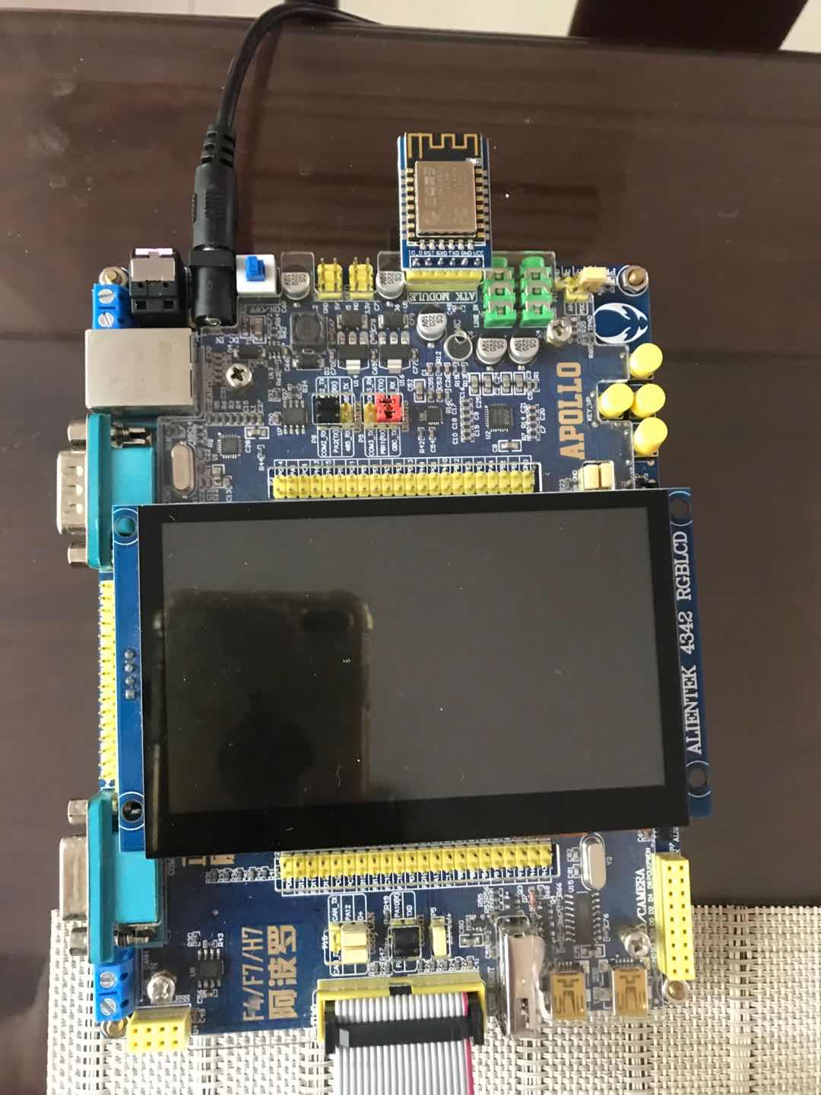
day4,5：基于多传感器的坏境评价实验

Slide 6
实验五：基于多传感器的坏境评价实验
实验要求：安装无线模块的时候，必须的把电源关掉才能安装上无线模块。

Slide 7
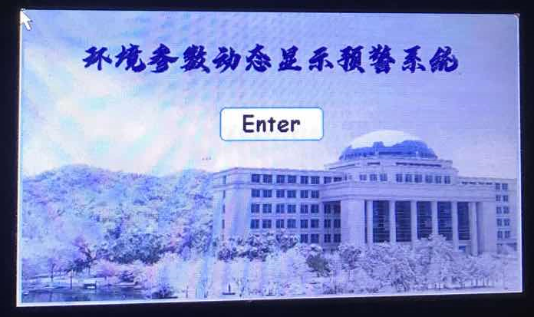
实验五：基于多传感器的坏境评价实验

Slide 8
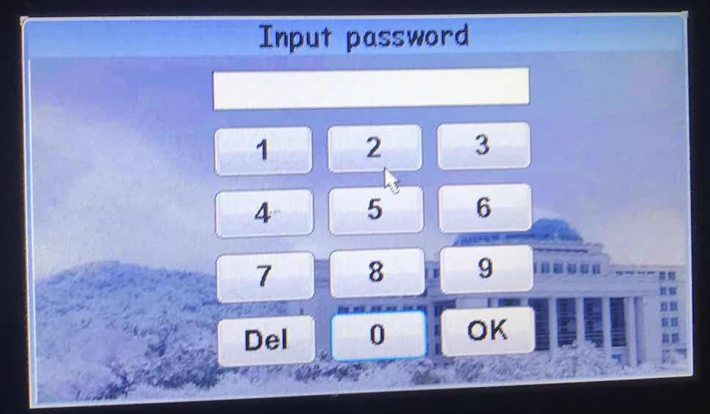
实验五：基于多传感器的坏境评价实验

Slide 9
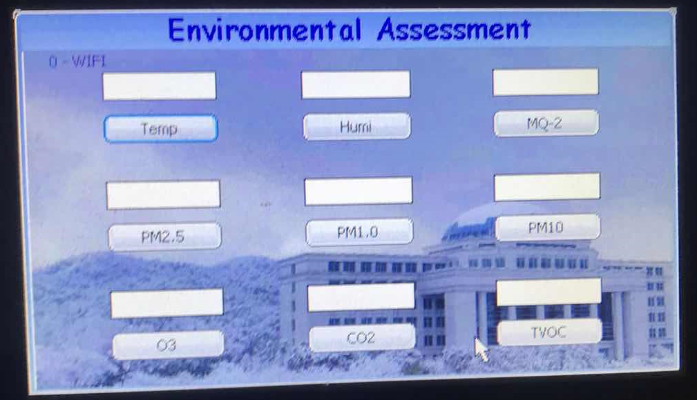
实验五：基于多传感器的坏境评价实验

Slide 10
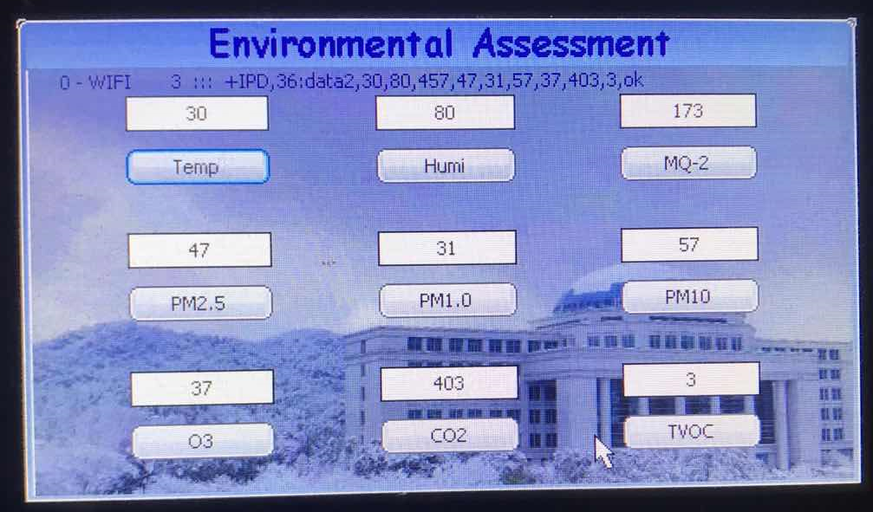
实验五：基于多传感器的坏境评价实验

Slide 11
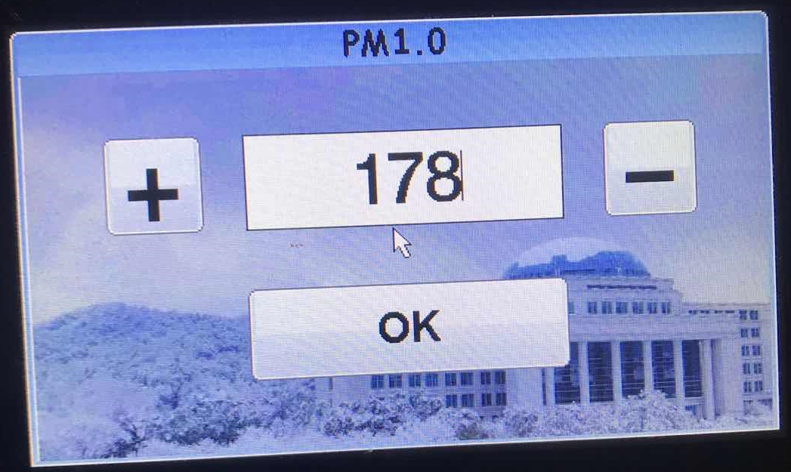
实验五：基于多传感器的坏境评价实验

Slide 12
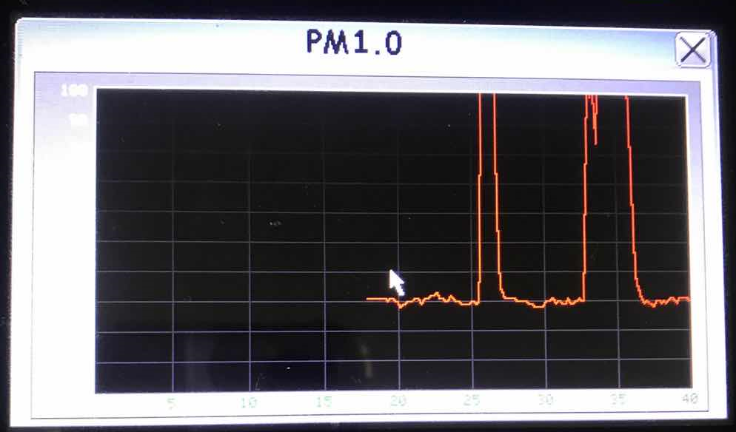
实验五：基于多传感器的坏境评价实验

Slide 13
实验五：基于多传感器的坏境评价实验
实验要求：
1、设计进入界面，密码进入；
2、进入界面后，选择3个环境参数显示，
下面对应着三个按键；
3、点击显示窗口，出现对应的阈值设计界
面，用滚动条设计阈值的大小；
4、点击按钮进入动态显示界面。

